Slide 1
Сабақтың тақырыбы:
Жердегі тіршіліктің пайда болу кезеңдері
Оқу мақсаты:
9.2.5.7- Жердегі тіршіліктің дамуының
негізгі кезеңдерін оқып білу
Бағалау критерийлері:
1. Жердегі тіршіліктің дамуы
туралы біледі.
2. Жердегі тіршіліктің дамуының
негізгі кезеңдерін анықтайды.

Slide 2
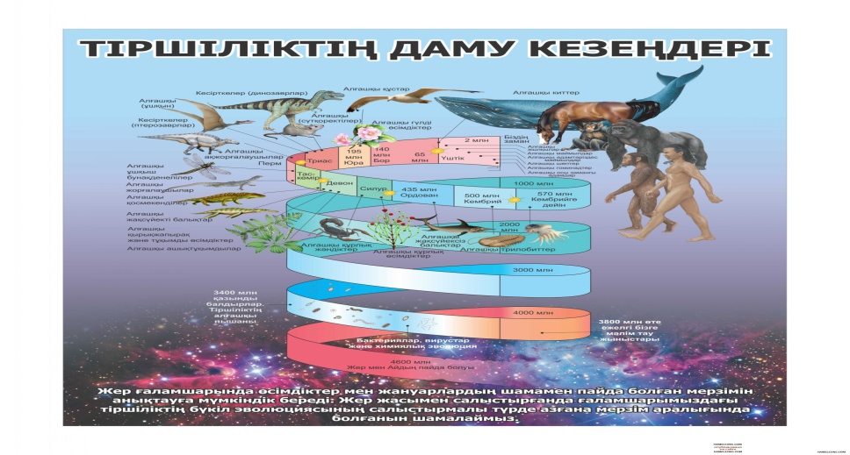

Slide 3
Жердегі тіршіліктің дамуының кезеңдері
Археозой
Археозой дәуірі 4,6 миллиард жыл бұрын басталды. Ол Жер тарихындағы ең ежелгі дәуір болып табылады. Архей дәуірі геологиялық тарихтың басынан шамамен 2,5 миллиард жыл бұрынғы аралыққа дейін созылады.
Протерозой
Протерозой 2,5 млрд. жыл бұрын басталды және шамамен екі миллиард жылға созылды. Дәуірдің соңында, бактериялар тобы, көк-жасыл балдырлар және теңіздерде саңырауқұлақтар пайда болды. Сонымен қатар, көпжасушалы балдырлар мен кейбір жануарлар – ішекқуыстылар, губкалар, буылтық құрттар және алғашқы буынаяқтылар өмір сүре бастады.
Палеозой
Палеозой дәуірі бес жүз жетпіс миллион жыл бұрын басталды және үш жүз жиырма миллион жылға дейін созылды. Дәуір алты кезеңге бөлінді – кембрий, ордовик, силур, девон, таскөмір және перм кезеңдері. Бұл дәуірде даму қарқындылығы жоғары болғаны соншалықты, оны тіршіліктің "дүмпу дәуірі" деп те атайды.
Мезозой
Мезозой дәуірі екі жүз қырық сегіз миллион жыл бұрын басталды және жүз сексен үш миллион жылға созылды. Ол үш кезеңге бөлінді – триас, юра және бор кезеңдері. Бұл Жер бетін бауырмен жорғалаушылардың басқарған дәуірі болды. Олардың жылдам және жан-жақты дамуы – бейімделме радиацияның мысалы болып табылады.
Кайнозой
Кайнозой дәуірі алпыс бес миллион жыл бұрын басталып осы күнге дейін жалғасып келеді. Ол екі кезеңнен – үштік және төрттік кезеңдерден тұрады.

Slide 4
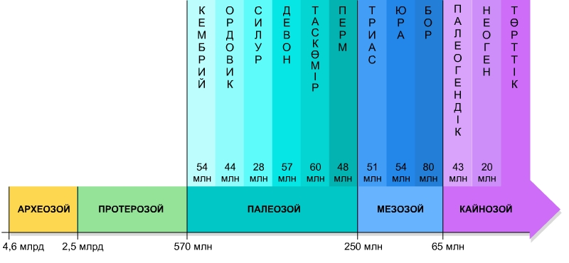

Slide 5
Эволюциялық даму
Ең ежелгі,шамамен 1 млд жылға созылған архей эрасы.Оның тірі ағзалары алуан түрлі емес және негізінен біржасушалы прокариоттардан тұрды.
Екінші және ең ұзақ эра- протерозой,ол шамамен 2 млдр жылдан артық уақытқа созылды.Тіршіліктің басым формасы алдымен біржасушалылар.Сосын ары қарай эволюция барысында көпжасушалы эукариоттар-омыртқасыздар мен балдырлар пайда болды.
Палезой эрасы тірі ағзалардың құрлыққа шығуымен ,топырақтың , жануарларда сүйек қаңқасының , жоағары сатыдағы жерүстілік өсімдіктердің таскөмір,мұнай мен табиғи газ қорының қалыптасуымен белгілі.
Мезозой эрасы динозаврлар эрасы деп аталады. Климат едәуір құрғақ , бірақ негізінен жылы болды.Омыртқалылар классының ең соңғы өкілдері:құстар менн сүтқоректілер,ал өсімдіктерден-жабықтұқымдылар пайда болды.
Кайнозой эрасында тіршілік заманауи түрге ие болды,мұз басу жүрді,климат жалпы едәуір суық болды.Гүлді өсімдіктер мен бунақденелілер; жылықанды омырқалылар – құстар мен сүтқоректілер басымдық көрсетеді.

Slide 6
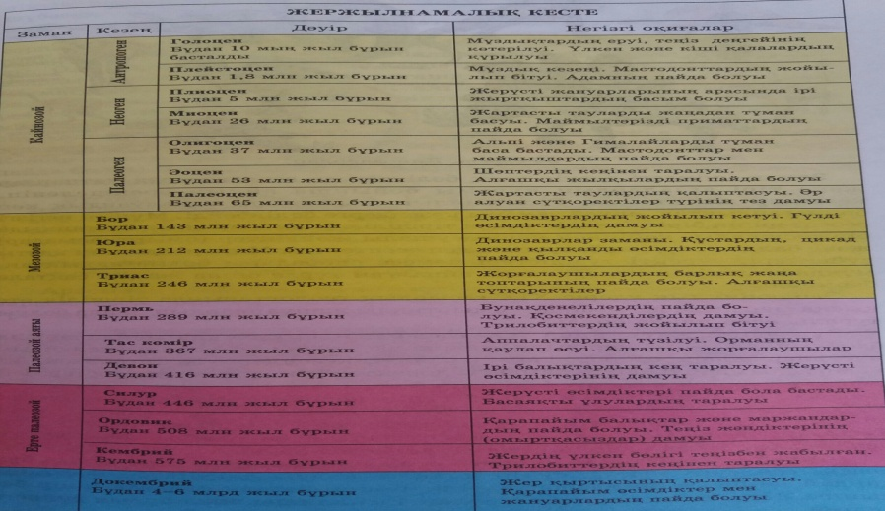

Slide 7
Р\с
Тіршіліктің даму кезеңдері
Негізгі оқиғалар
1
Архей
2
Протерозой
3
Палеозой
4
Мезезой
5
Кайнезой
Суретте көрсетілген кезеңдерге қарай негізгі оқиғаларды кестеге жазыңыз:
Р\с | Тіршіліктің даму кезеңдері | Негізгі оқиғалар
1 | Архей
2 | Протерозой
3 | Палеозой
4 | Мезезой
5 | Кайнезой

Slide 8
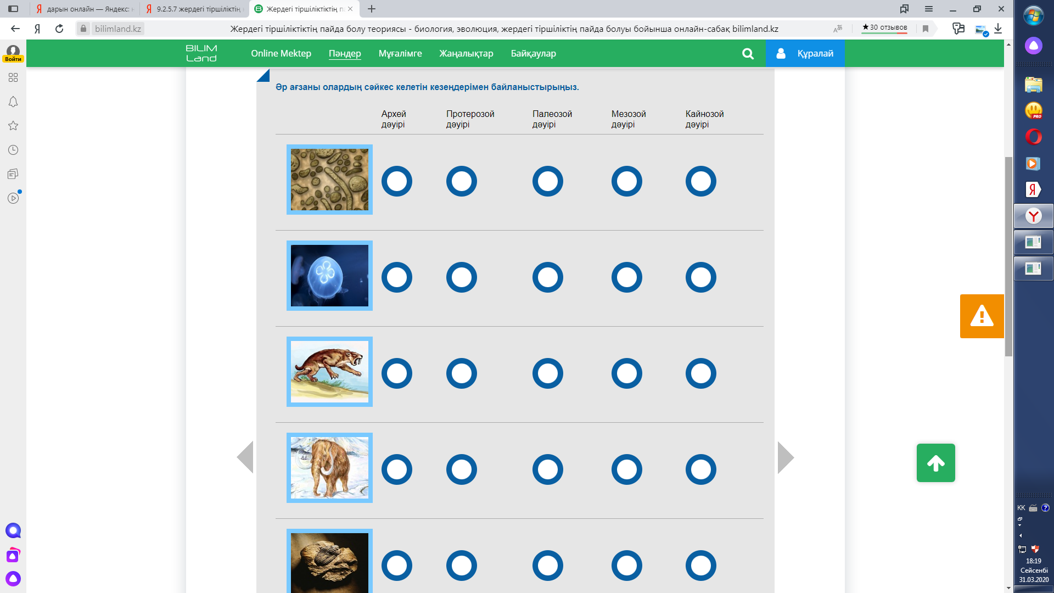
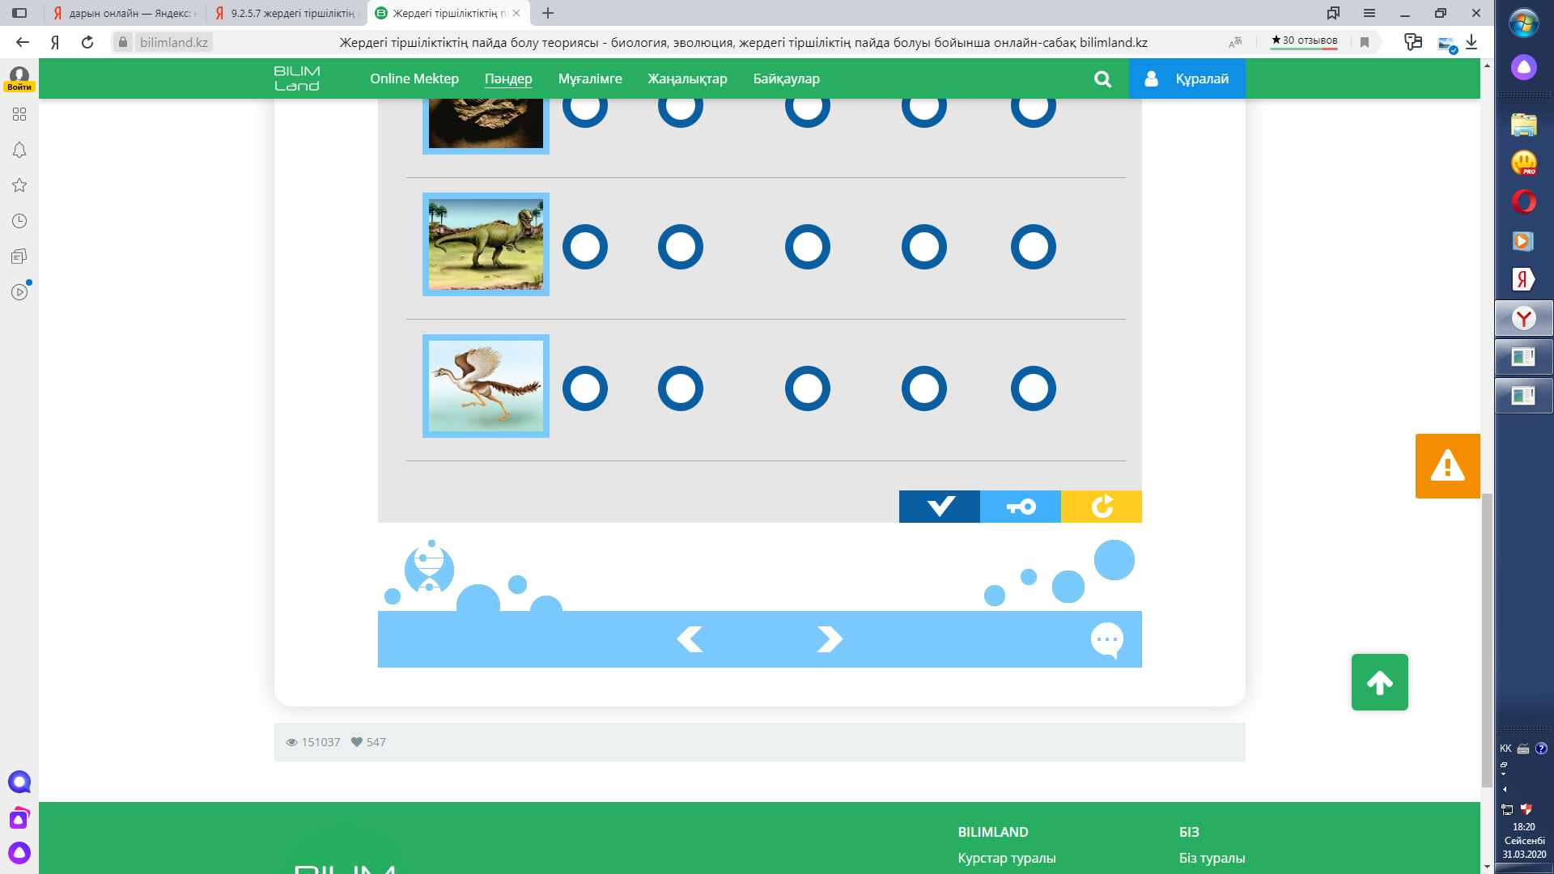
Әр ағзаны олардың сәйкес келетін кезеңдерімен байланыстырыңыз

Slide 9
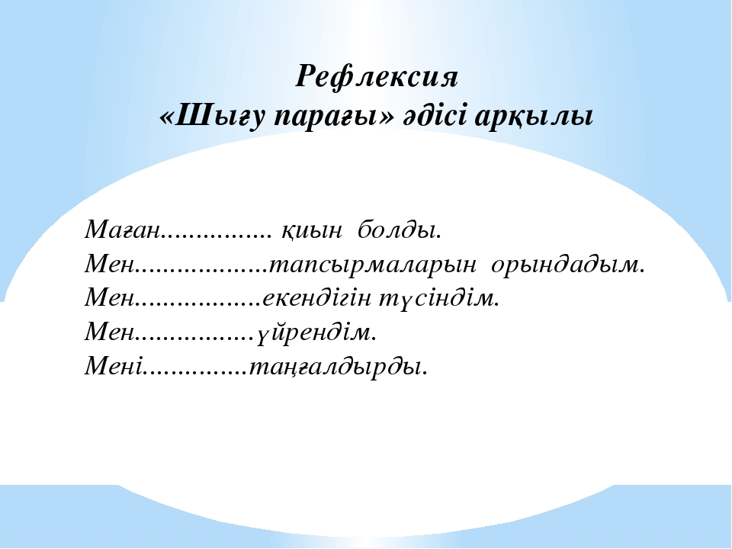

Slide 10
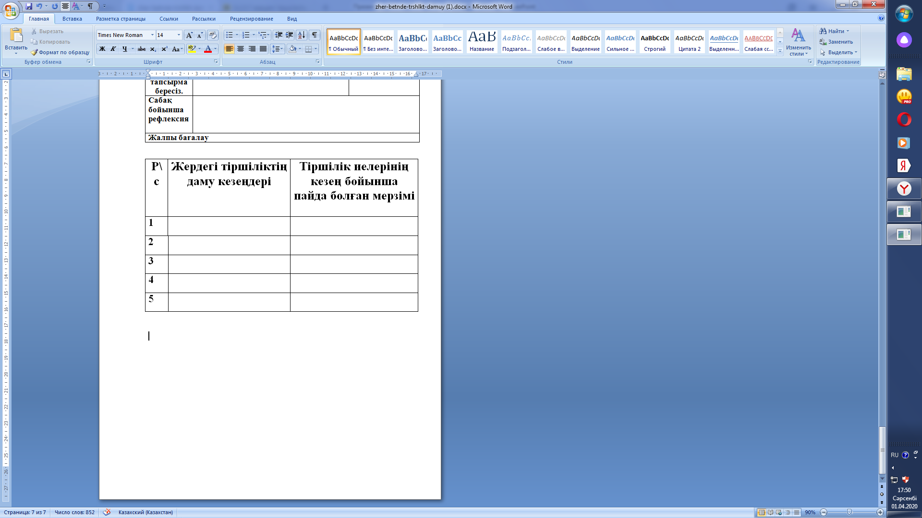
Үй тапсырмасы:
Геохронологиялық кесте «Құпия сан»

Slide 11
НАЗАРЛАРЫҢЫЗҒА РАХМЕТ!!!
Дайындаған: Атасу ЖОББ мектебінің
биология пәнінің мұғалімі Амзина Қ.И.

